Slide 1
工程实践-智慧停车系统汇报

Slide 2
车牌识别模块
数据集
模型
模型改进及结果

Slide 3
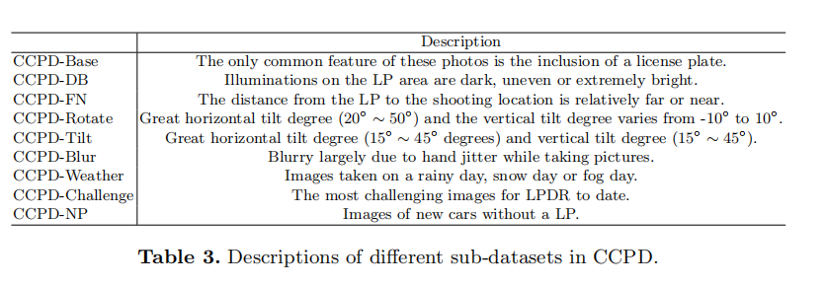
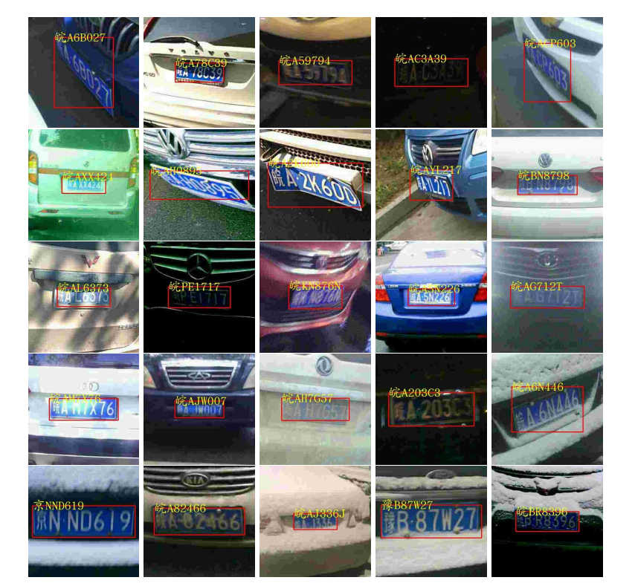
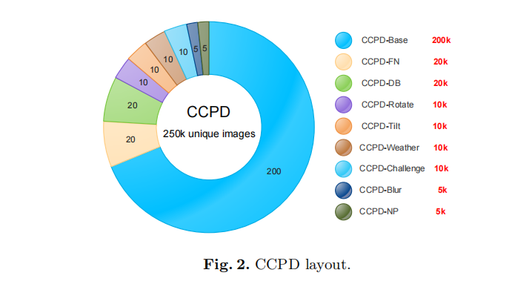
数据集

Slide 4
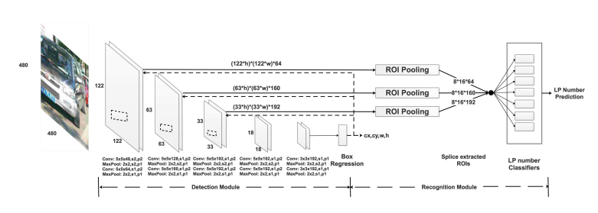
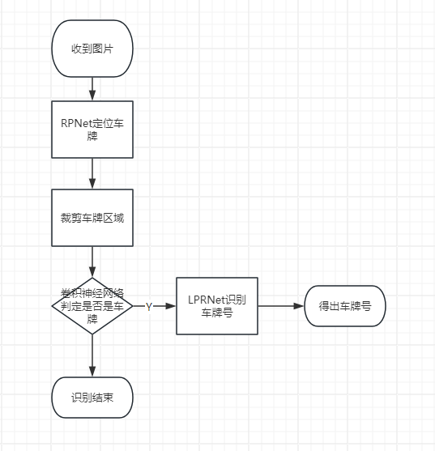
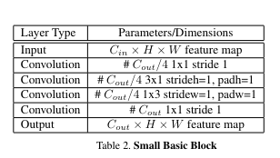
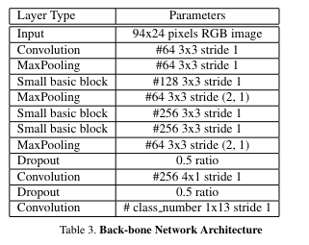
模型

Slide 5
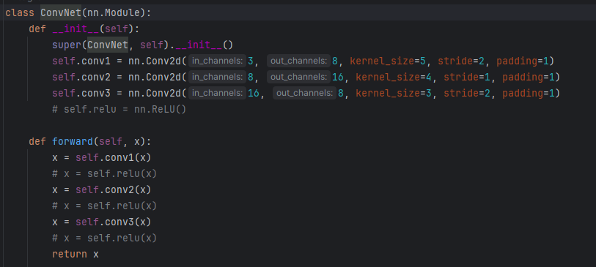
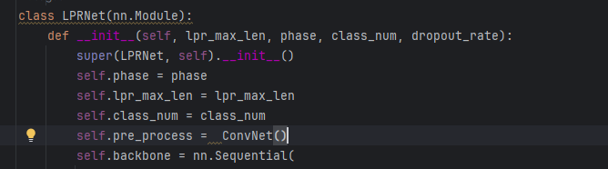
模型改进及结果
model | loss/accuracy
RPNet | 0.0001
ConvNet | 0.001
LPRNet | 0.98+
3/17

Slide 6
硬件部分
抬杆模块
超声波模块
串口通信模块
摄像头模块
整合
2/17

Slide 7
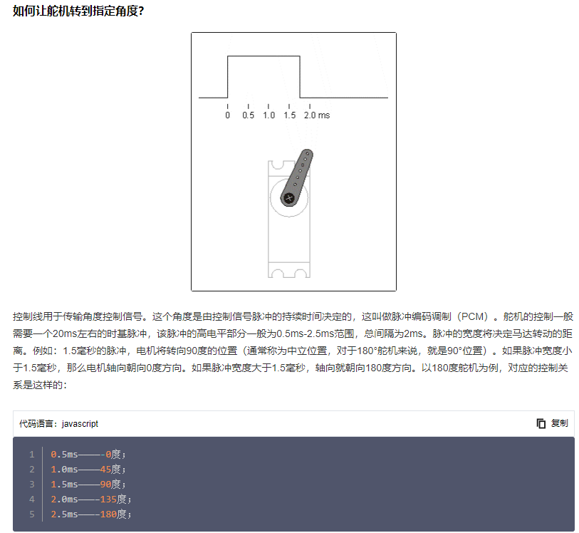
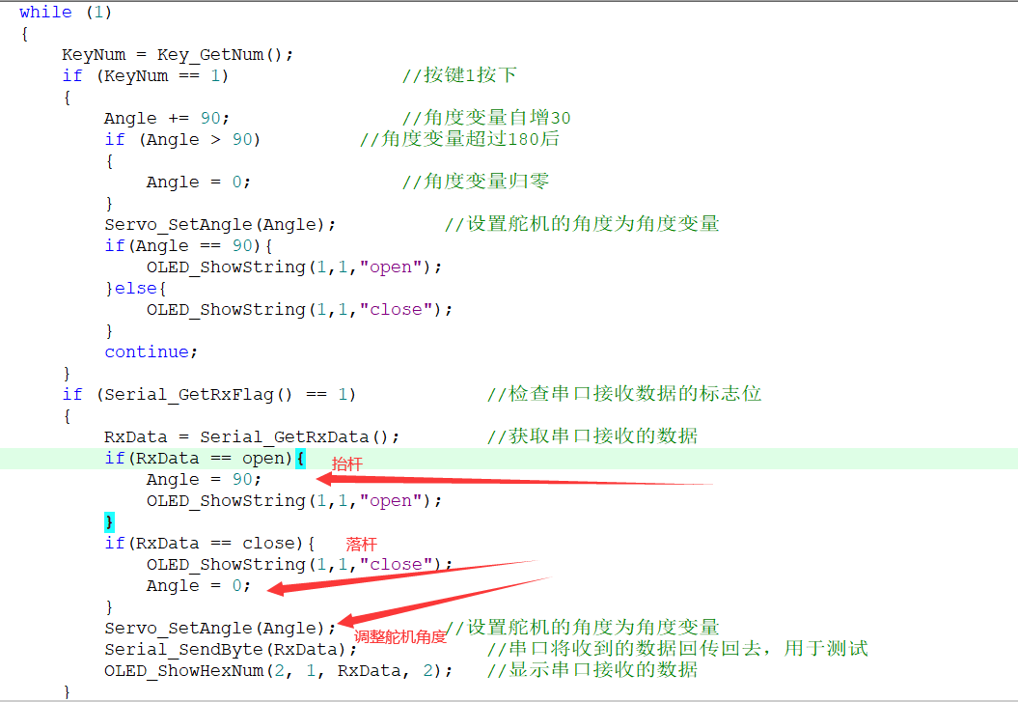
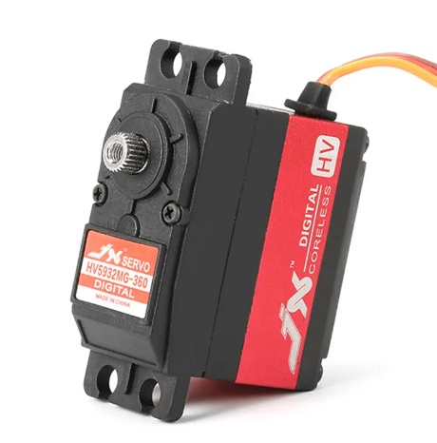
抬杆模块
3/17

Slide 8
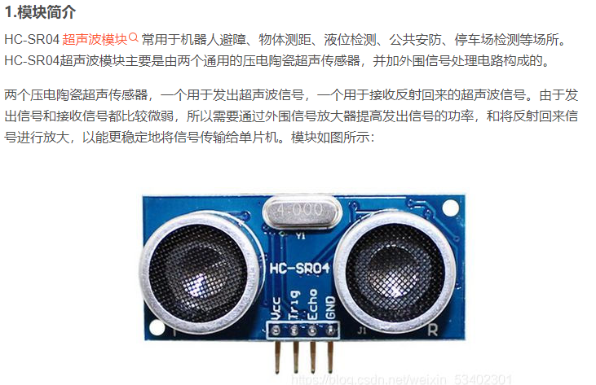
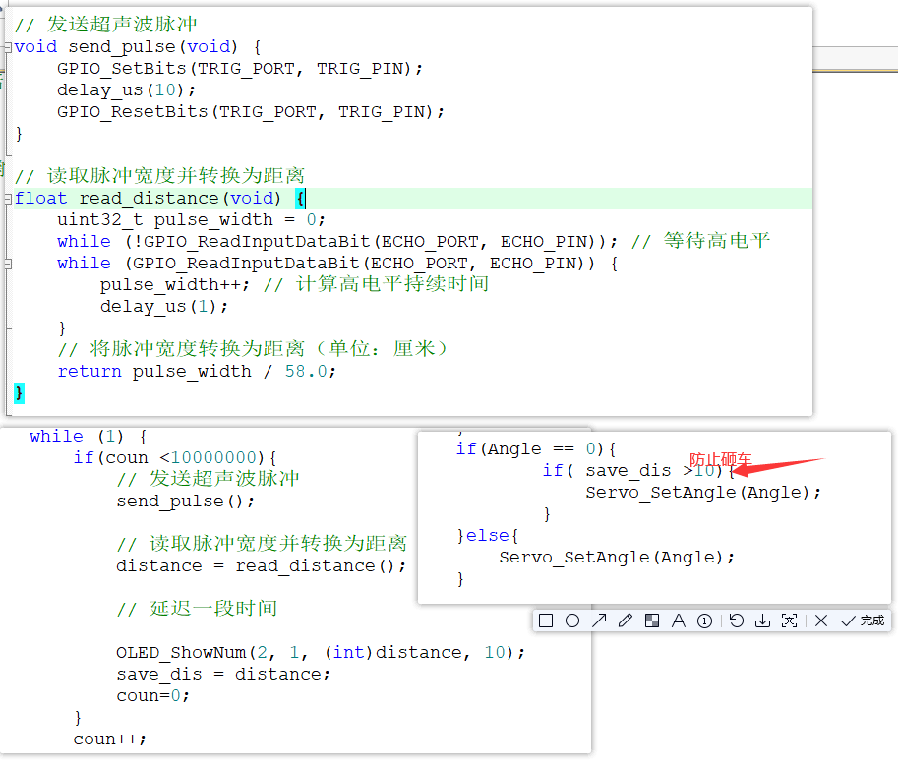
超声波模块

Slide 9
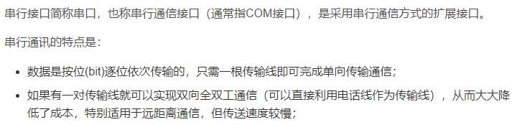
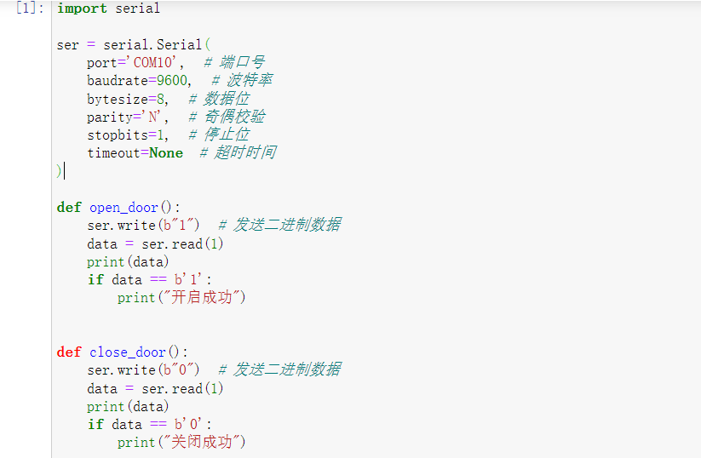
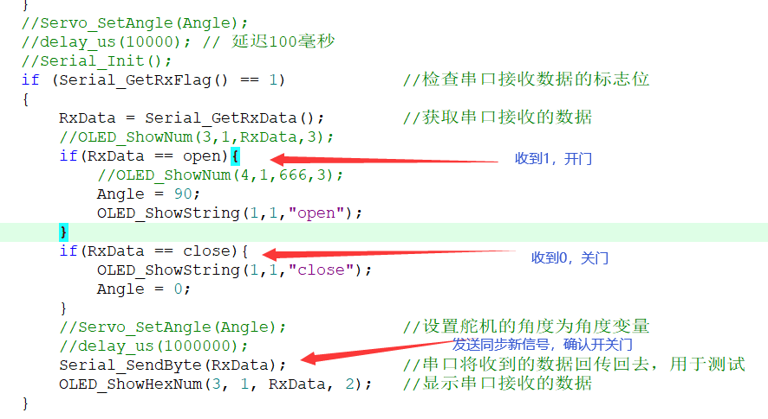
串口通信模块
3/17

Slide 10
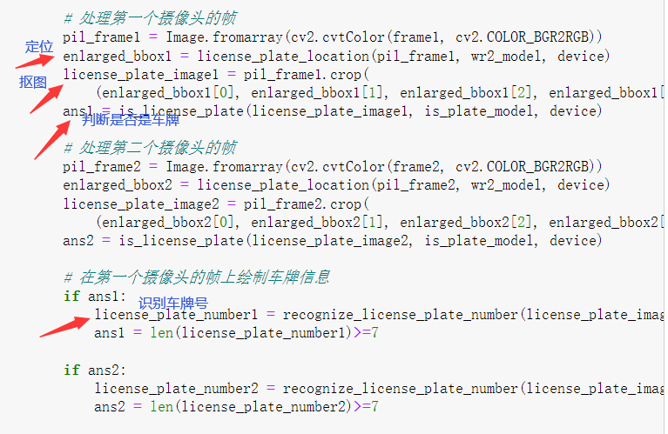
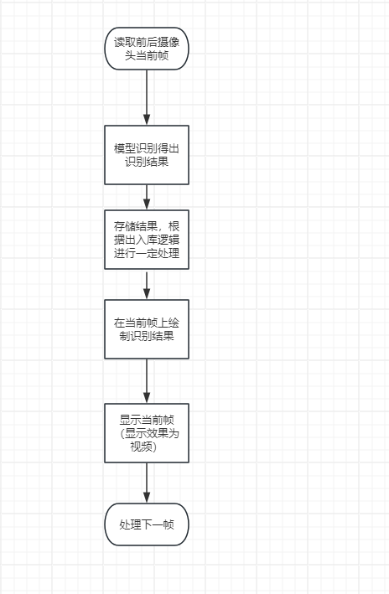
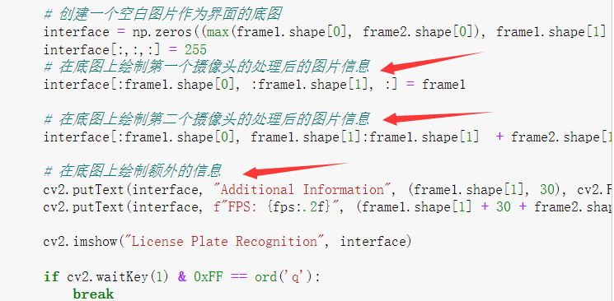
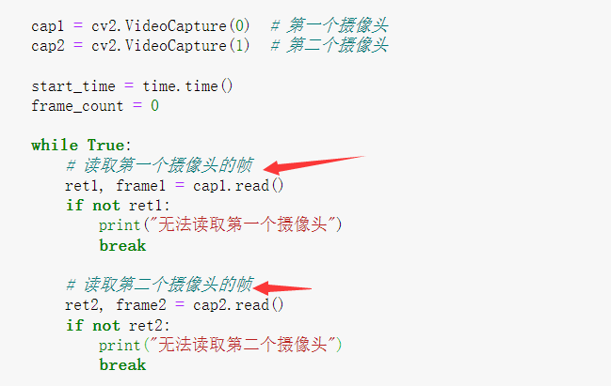
摄像头模块
3/17

Slide 11
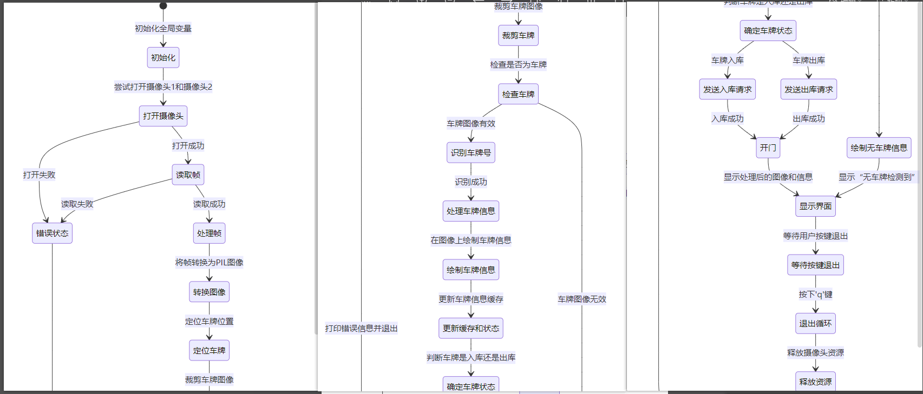
整合
3/17

Slide 12
前后端模块
技术架构
前端实现
后端实现
数据设计
2/17

Slide 13
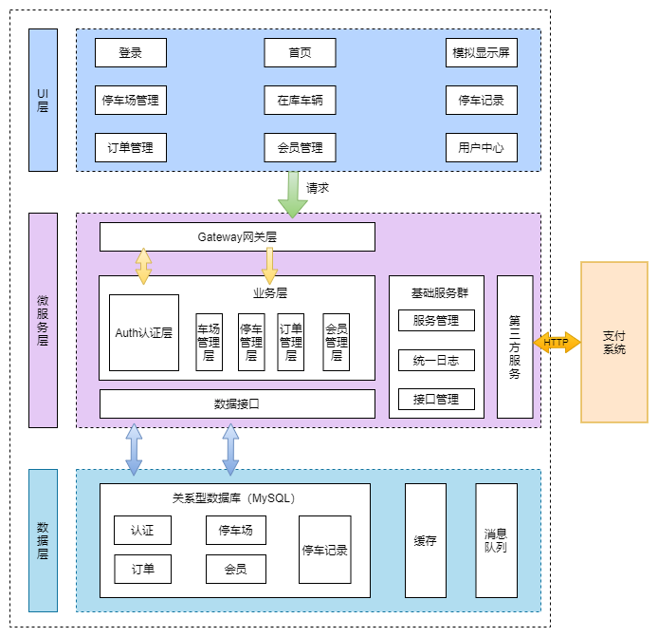
技术架构
UI层
VUE框架、VUE-Router
Element-UI、Request
微服务层
Maven、SpringBoot、Git、Mybatis-plus
SpringSecurity、Redis、RabbitMQ、Swagger2、Log4j2
Nacos、Gateway、Feign
数据层
MySQL、Redis
其他
Docker、Socket、Alipay
2/17

Slide 14
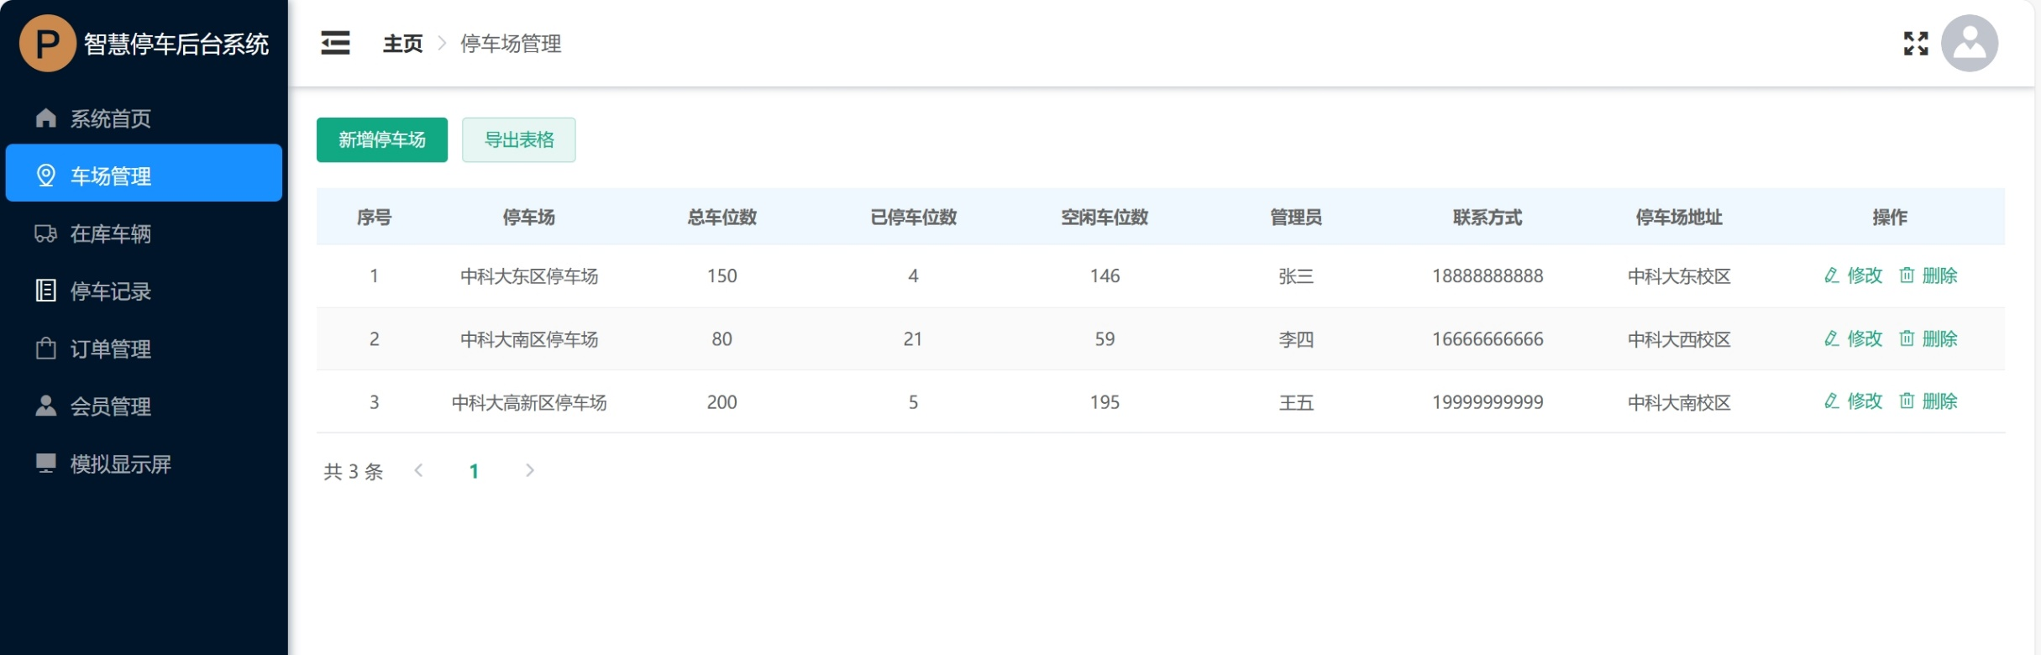
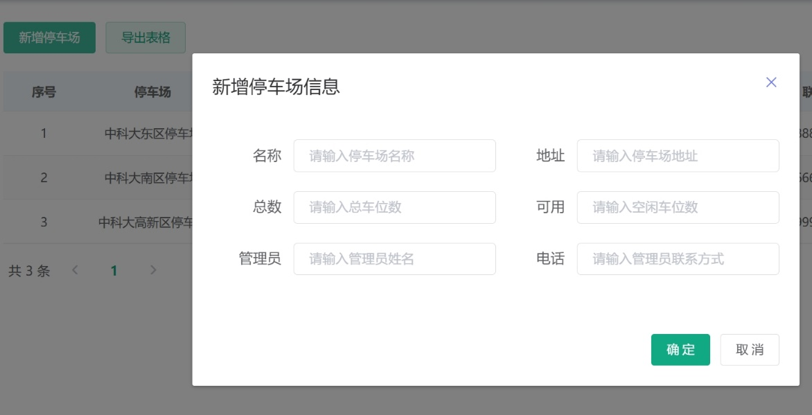
前端实现
车场管理
停车场信息修改、删除、增加
数据导出
2/17

Slide 15
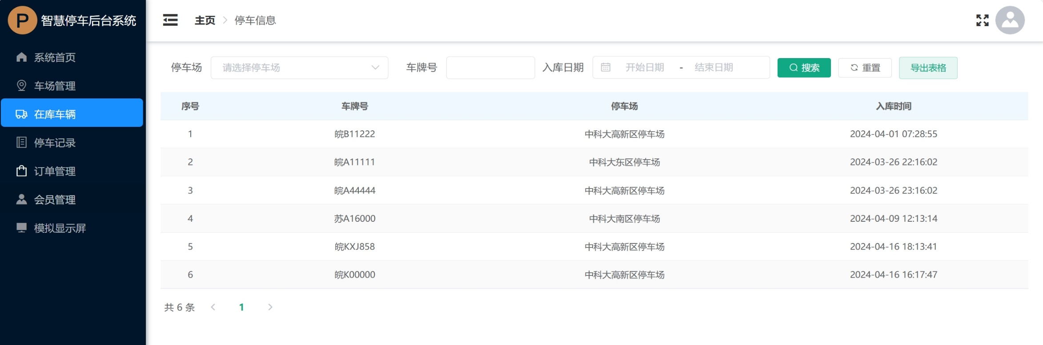
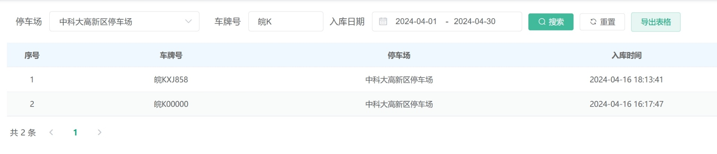
前端实现
在库车辆
在库车辆信息条件查询
数据导出
2/17

Slide 16
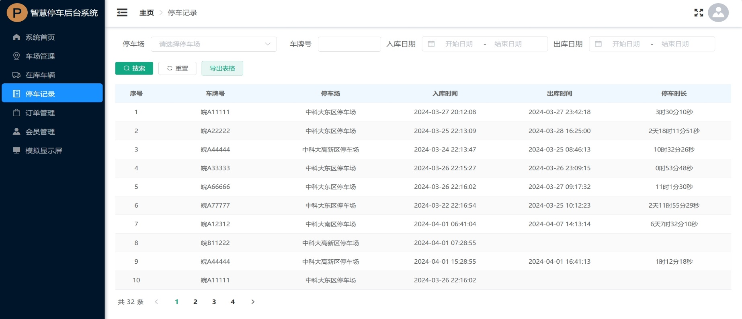
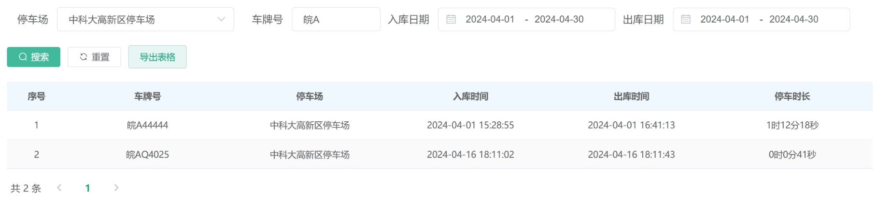
前端实现
停车记录
停车记录条件查询
数据导出
2/17

Slide 17
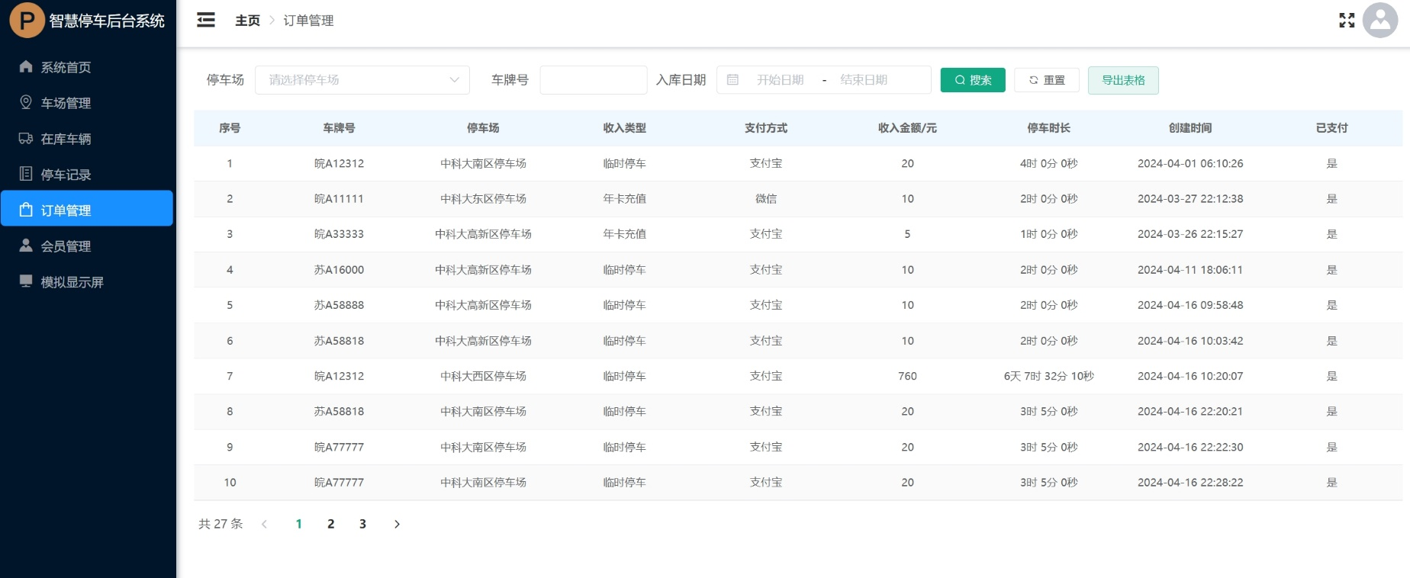
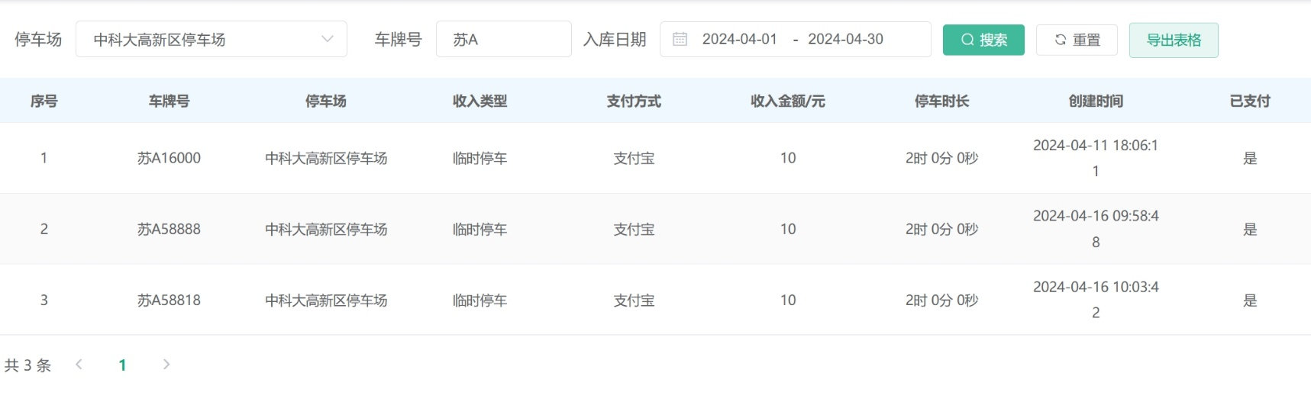
前端实现
订单管理
订单详情条件查询
数据导出
2/17

Slide 18
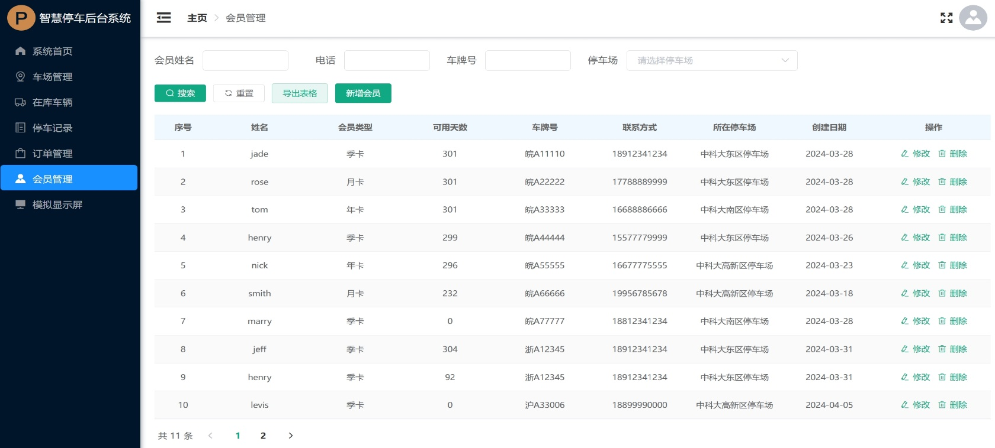
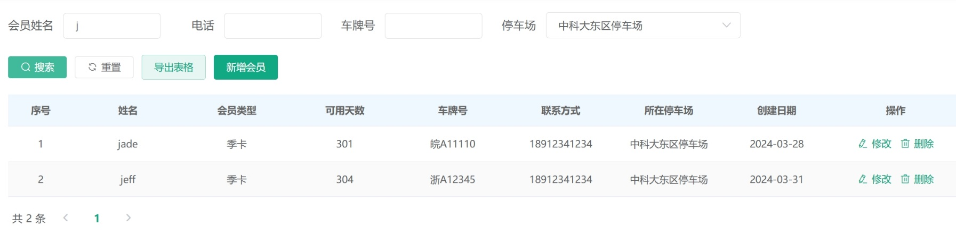
前端实现
会员管理
订单会员信息修改、删除、新增
会员信息条件查询
数据导出
2/17

Slide 19
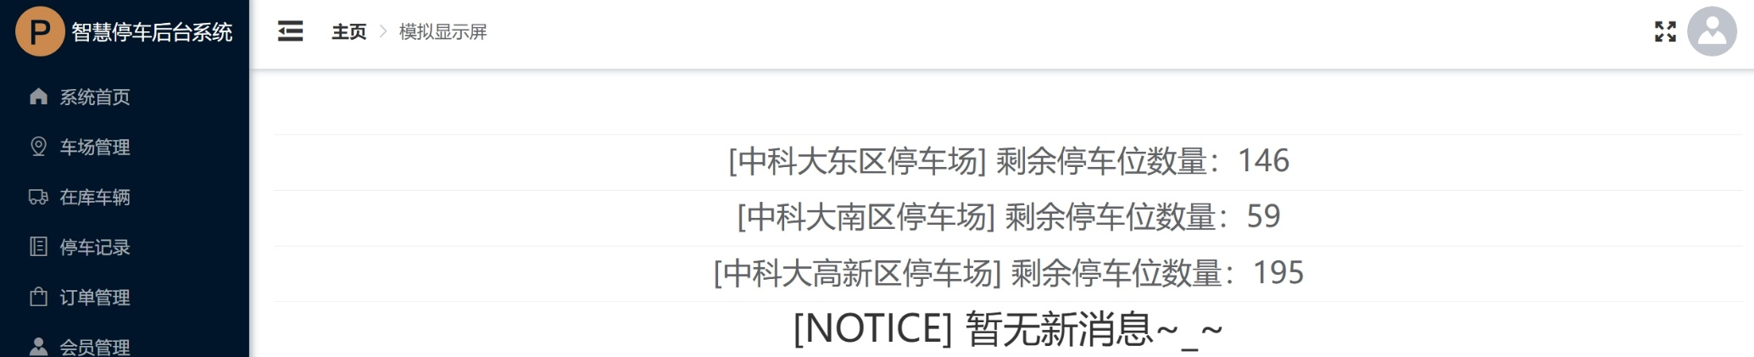
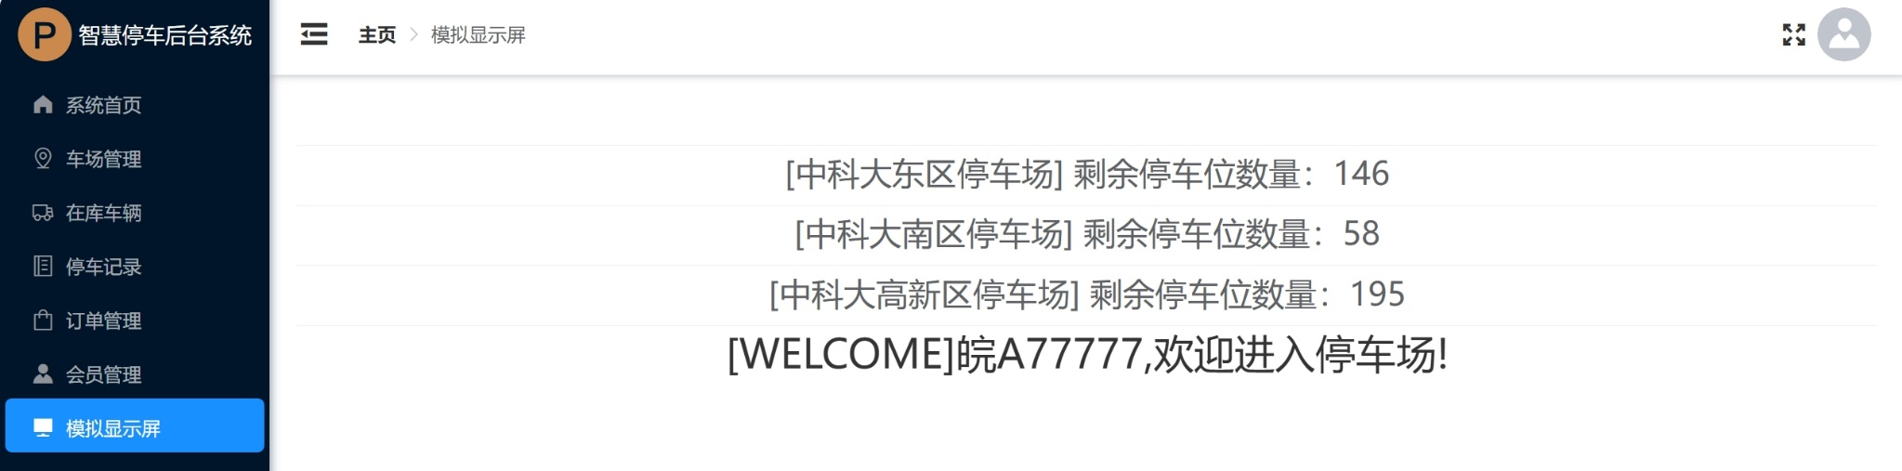
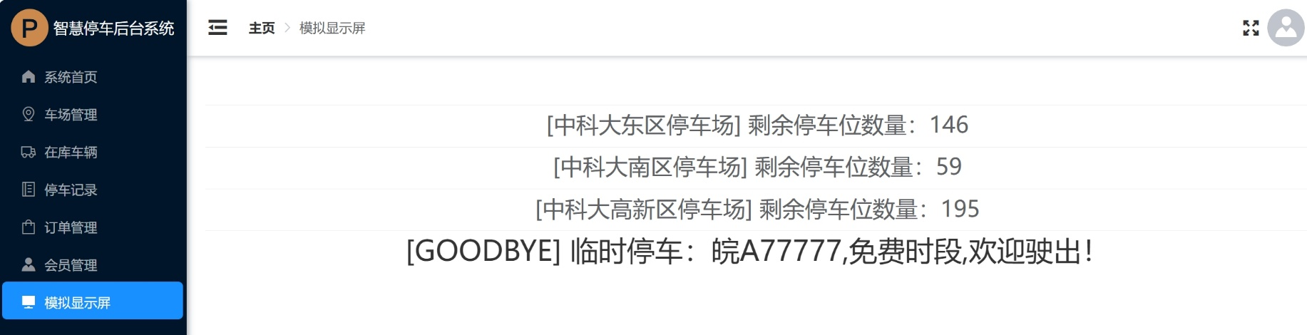
前端实现
模拟显示屏
停车场余位信息实时显示
出入库欢迎语实时更新
2/17

Slide 20
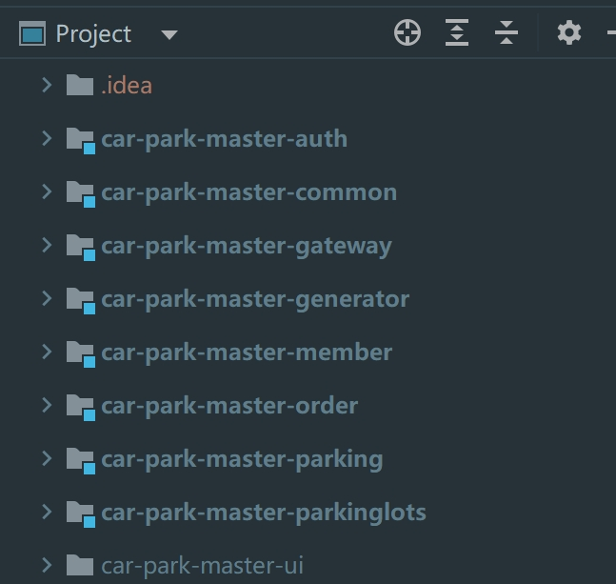
后端实现
模块说明
采用微服务架构设计
细分业务功能，降低耦合
认证服务：系统管理员登录及使用系统时进行权限认证
公共服务：管理共享依赖及公共Config、Model、Util等类
网关服务：对前端请求进行统一分发处理及负载均衡
代码生成：生成基础POJO、Service及Controller包
会员服务：负责会员管理功能的实现
订单服务：负责订单业务功能的实现
停车服务：负责停车业务功能的实现
停车场服务：负责停车场管理功能的实现
前端模块：负责前端管理系统的功能实现

Slide 21
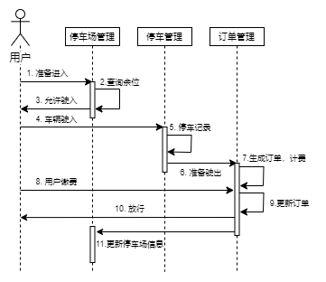
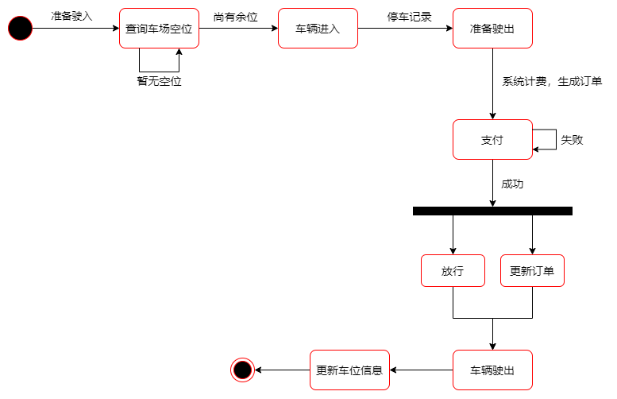
后端实现
业务流程
1.停车业务顺序图
2.停车业务状态图

Slide 22
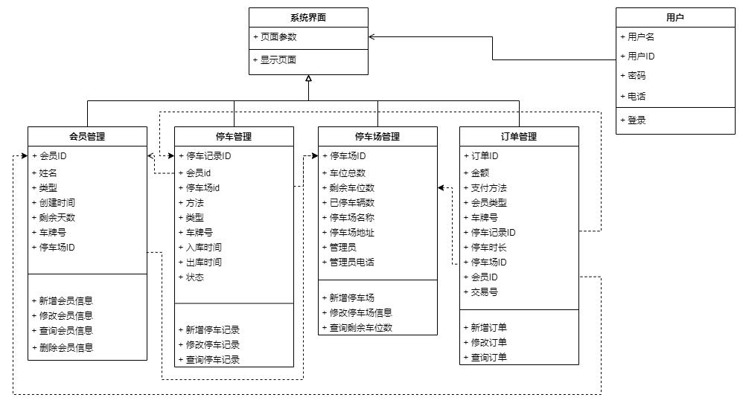
后端实现
类图

Slide 23
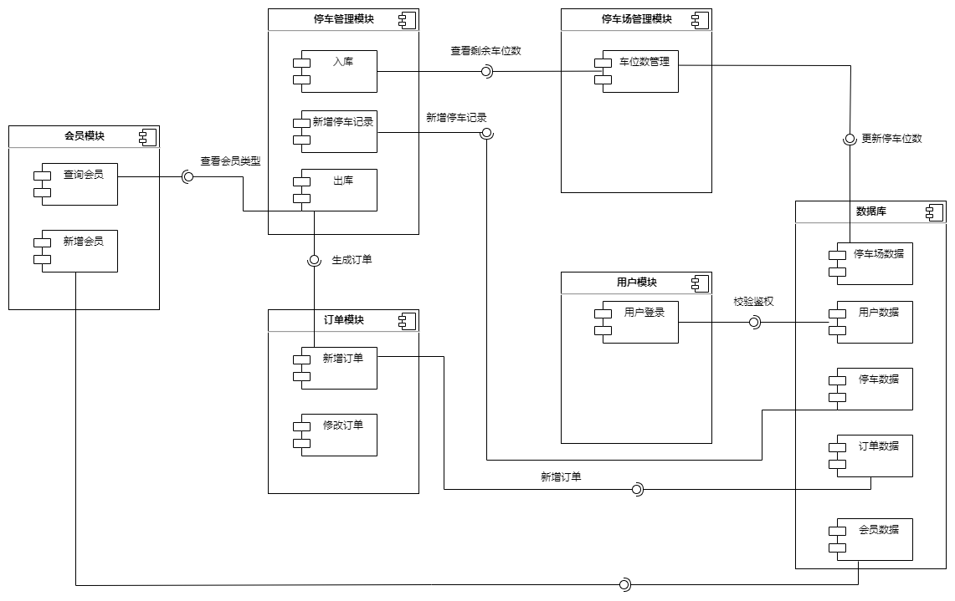
后端实现
构件图

Slide 24
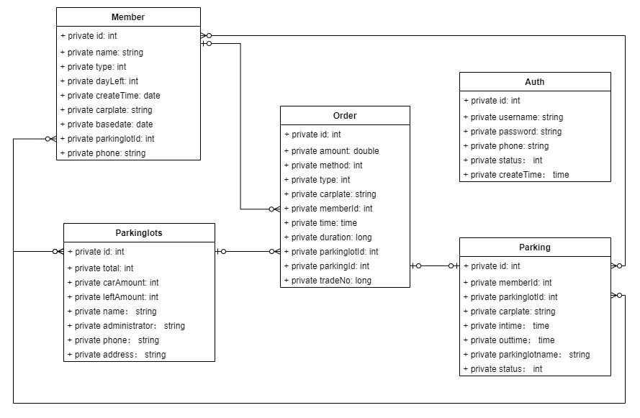
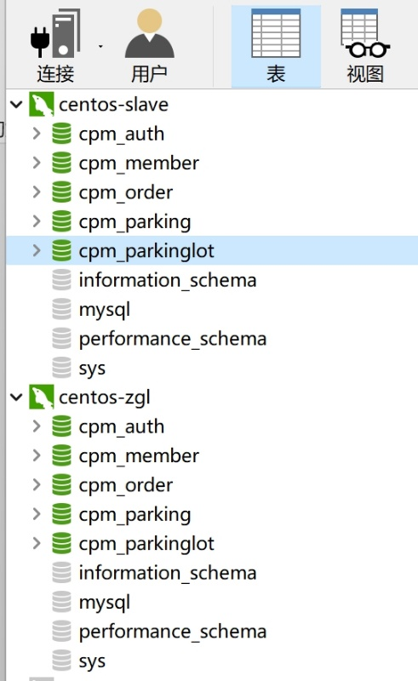
数据设计
数据库设计
分库分表，降低数据库压力
主从模式，读写分离，提高数据库健壮性
1.主从数据库分库分表
2. 数据库设计图

